Slide 1
ETA
Project Plan
汪宣民 李宗朝

Slide 2
第零趴
Part zero

Slide 3


Slide 4



丰富的类库
Data mining
sklearn
Machine Learning
十分符合工程需要

Slide 5
Other Advantages
Easy to
read
Inter-
activity
terse
Easy to
expand
Easy to
install
Multi-
paradigm

Slide 6
第一趴
Part one

Slide 7
Actually the success of all Machine Learning algorithms depends on how you present the data.
——Mohammad Pezeshki

Slide 8
特征工程
重点
业务
理解
可用性
评估
如何
获取
如何
存储
特征
清洗
预处理
特征使用方案
特征获取方案
特征处理
特征监控
重点

Slide 9
具体方法：
缺失值计算
对定量特征二值化
对定性特征哑编码
数据变换
无量纲化：标准化、区间缩放法、归一化
特征选择：
Filter：方差选择法、相关系数法、卡方校验、互信息法
Wrapper：RFE（Recursive feature elimination）
Embedded：基于惩罚项的特征选择法
基于树模型的特征选择法：Random Forest / GBDT（Gradient Boosting Decision Tree）
利用GPS轨迹和地图数据，根据不同道路上车速随时间变化规律的不同，将道路进行分类
降维：PCA（Principal Component Analysis）、LDA（Linear Discriminant Analysis）

Slide 10
第三趴
Part three

Slide 11
Divide the data set into two parts
80%
20%
训练模型
测试模型

Slide 12

Spark MLlib
Random Forest GBDT
Much more Powerful
LightGBM

Slide 13
LightGBM（Histogram）
Compare with XGBoost(pre-sorted)
更少的内存消耗
更小的计算代价
仅为XGBoost的1/8！
大幅减少“数据分割”部分、分割点增益计算部分代价
相近的效果
支持并行处理
更少的时间空间代价并未造成明显误差，甚至某些情况下能比pre-sorted效果更好！
Pre-sorted几乎无法并行计算
Histogram大幅降低通信代价

Slide 14
Other Advantages
1
对Hitogram进行了优化
抛弃了大多数 GBDT 工具使用的按层生长(level-wise) 的决策树生长策略，而使用了带有深度限制的按叶子生长 (leaf-wise) 算法。
2
完成了python-package和R-package
使用方便
3
缺失值自动处理
4
直接支持类别特征
Many-vs-many 比传统的 one-vs-all有相近的时间复杂度和更高的精度。

Slide 15
第四趴
Part four

Slide 16
Test and Evaluate
MAPE

Slide 17
总结
SUMMARY

Slide 18
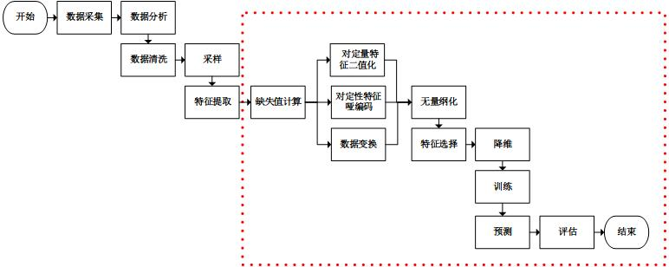

Slide 19
References
[1]Ćavar I, Kavran Z, Rapajič R M. Travel Time Estimation Results with Supervised Non- parametric Machine
Learning Algorithms[J]. Annals of the New York Academy of Sciences, 2012, 860(860):480.
[2]Fan S K S, Su C J, Nien H T, et al. Using machine learning and big data approaches to predict travel time
based on historical and real-time data from Taiwan electronic toll collection[J]. Soft Computing, 2017:1-12.
[3] https://github.com/Tencent/angel/issues/7
[4] https://github.com/Microsoft/LightGBM
[5] https://www.zhihu.com/question/29316149
[6] http://www.jianshu.com/p/32def2294ae6
[7] https://www.zhihu.com/question/51644470

Slide 20
Thank
you

